Slide 1
第十章 图像变换
童立靖
北方工业大学计算机学院
tong_lijing@163.com

Slide 2
主要内容
10.5 Walsh－Hadamard变换
10.5.1 Hadamard变换
10.5.2 Walsh变换
10.5.3 Walsh变换举例
10.6 Karhunen-Loeve变换
10.6.1 Karhunen-Loeve变换原理
10.6.2 Karhunen-Loeve变换应用

Slide 3
10.5 Walsh－Hadamard变换
离散傅立叶变换和离散余弦变换在快速算法中都用到复数乘法，相对而言仍需要较多的计算时间。在某些应用领域，需要更为方便有效的变换方法，沃尔什一哈达玛变换就是其中的一种。
Walsh－Hadamard变换是一种矩阵元素值仅由1或一1组成的正交变换矩阵，因此，用这种变换矩阵作变换处理时，仅用到加、减法运算，可大大提高变换处理速度。

Slide 4
主要内容
10.5 Walsh－Hadamard变换
10.5.1 Hadamard变换
10.5.2 Walsh变换
10.5.3 Walsh变换举例
10.6 Karhunen-Loeve变换
10.6.1 Karhunen-Loeve变换原理
10.6.2 Karhunen-Loeve变换应用

Slide 5
Hadamard Matrix变换核

Slide 6
Hadamard变换

Slide 7
Tensor Product Transforms
张量积变换
That is, to find the W-H transform of an image, we multiply it with the Hadamard matrix from the left and its transpose from the right.
The Hadamard
matrix H
The original
Image A
The transpose
of H
转置
The transform
of A

Slide 8
主要内容
10.5 Walsh－Hadamard变换
10.5.1 Hadamard变换
10.5.2 Walsh变换
10.5.3 Walsh变换举例
10.6 Karhunen-Loeve变换
10.6.1 Karhunen-Loeve变换原理
10.6.2 Karhunen-Loeve变换应用

Slide 9
Walsh与Hadamard变换的不同
尽管各个数值都是1和－1，但在行和列的次序上Walsh变换与Hadamard变换不同，这也是N＝pow(2,n)时，两个变换唯一的不同点。所以它们经常混合使用，沃尔什－哈达玛（Walsh-Hadamard）变换常用来指两者中的任一个。

Slide 10
Hadamard递推式为：
Walsh-Hadamard 变换：
Hadamard 变换矩阵：
Walsh变换矩阵：

Slide 11


Walsh变换计算方法
二维沃尔什变换也可以分成二步一维沃尔什变换来进行，其原理与二维DFT相似。
二维沃尔什变换的矩阵表示式为:
其中 G为N 阶沃尔什变换核矩阵。其二维沃尔什反变换矩阵表示式为

Slide 12
主要内容
10.5 Walsh－Hadamard变换
10.5.1 Hadamard变换
10.5.2 Walsh变换
10.5.3 Walsh变换举例
10.6 Karhunen-Loeve变换
10.6.1 Karhunen-Loeve变换原理
10.6.2 Karhunen-Loeve变换应用

Slide 13

Walsh变换举例(1-1)
例3-4 一个二维数字图像信号矩阵为
求此信号的二维DWT

Slide 14
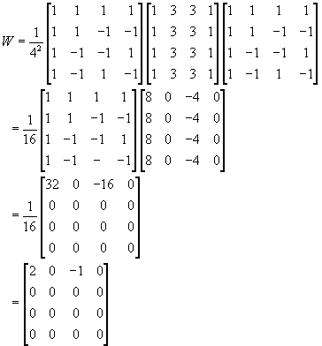

Slide 15

Walsh变换举例(2-1)
例3-5 如二维数字图像信号是均匀分布的。即
求此信号的二维DWT

Slide 16
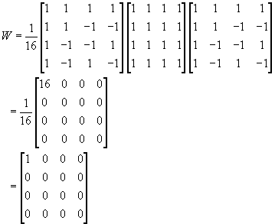

Slide 17
沃尔什变换的用途
沃尔什变换具有某种能量集中。而且原始数据中数字越是均匀分布，经变换后的数据越集中于矩阵的边角上。因此沃尔什变换可以压缩图像信息。且变换比傅立叶变换快。

Slide 18
主要内容
10.5 Walsh－Hadamard变换
10.5.1 Hadamard变换
10.5.2 Walsh变换
10.5.3 Walsh变换举例
10.6 Karhunen-Loeve变换
10.6.1 Karhunen-Loeve变换原理
10.6.2 Karhunen-Loeve变换应用
Notes:
即 霍特林（Hotelling）变换

Slide 19
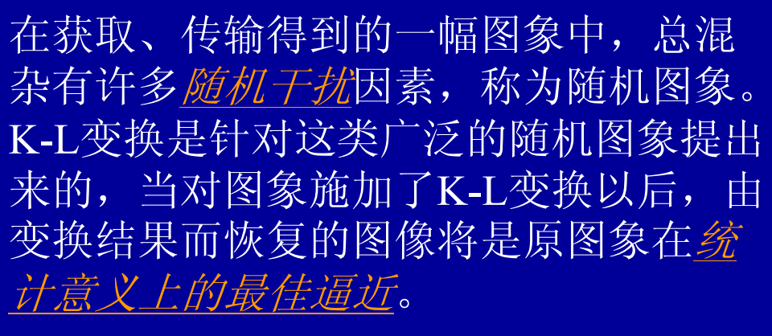
10.6 Karhunen-Loeve变换
正交：2个独立的变化量
针对多幅图像，寻找可变的变化核，进行压缩与恢复。
DCT变化的变化核？？？可变吗？？？

Slide 20
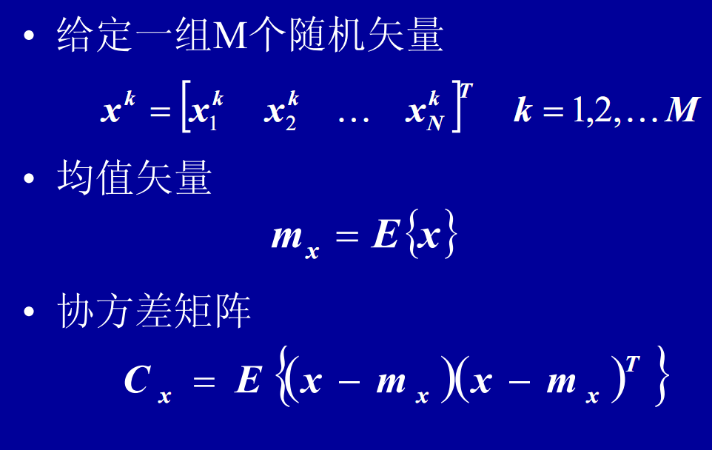
均值矢量与协方差矩阵
M幅图像，第K幅图每个图像N个点 ，多个图像对应像素求均值与协方差
E[(X-E(X))(Y-E(Y))]称为随机变量X和Y的协方差

Slide 21
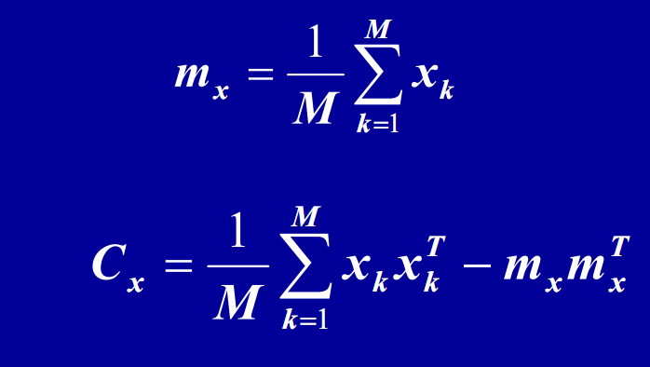
随机图像的近似
是N维向量
是N* N维矩阵
(M=4)

Slide 22
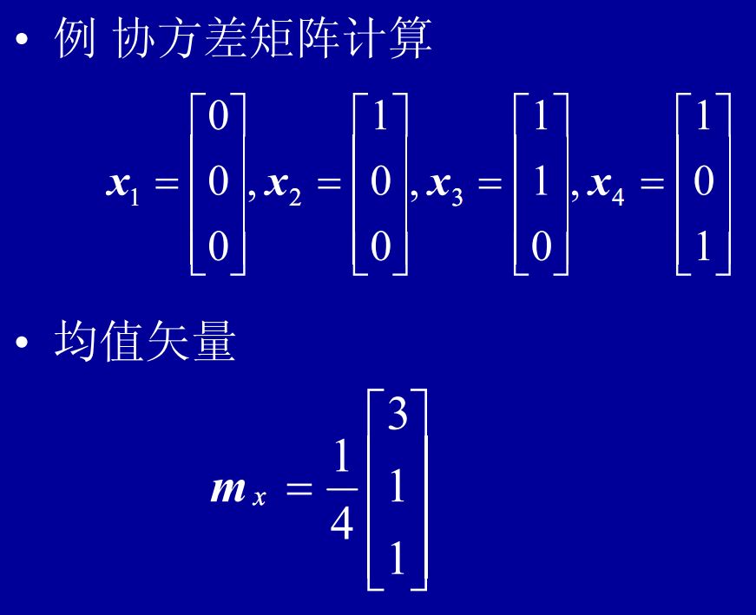
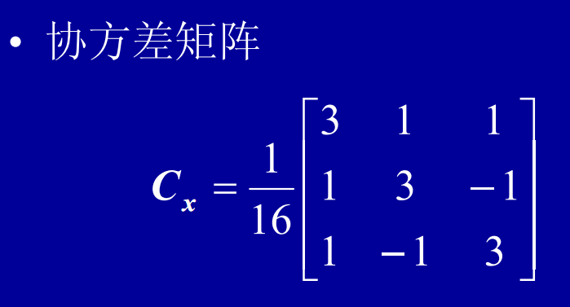
计算举例
四幅图像，每幅图像3个点。

Slide 23
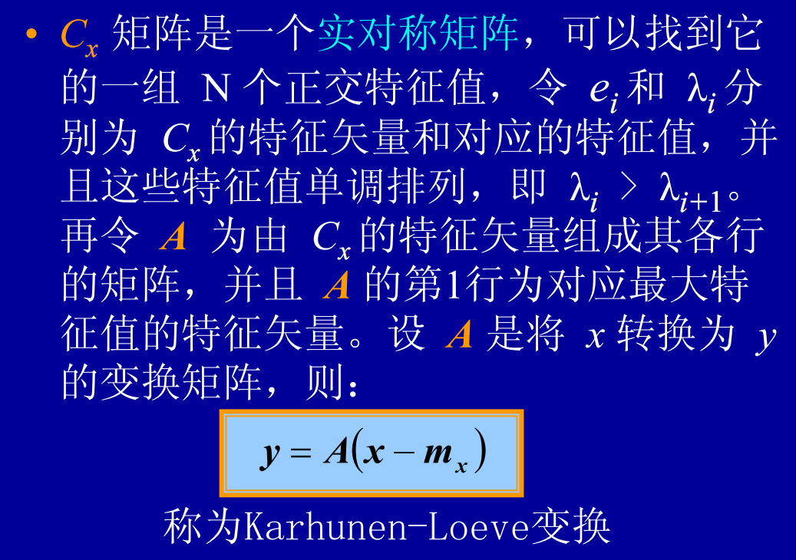
变换公式
X->C_{x}->A
x 为某幅图像
A为N* N维矩阵
x y为N维列向量

Slide 24
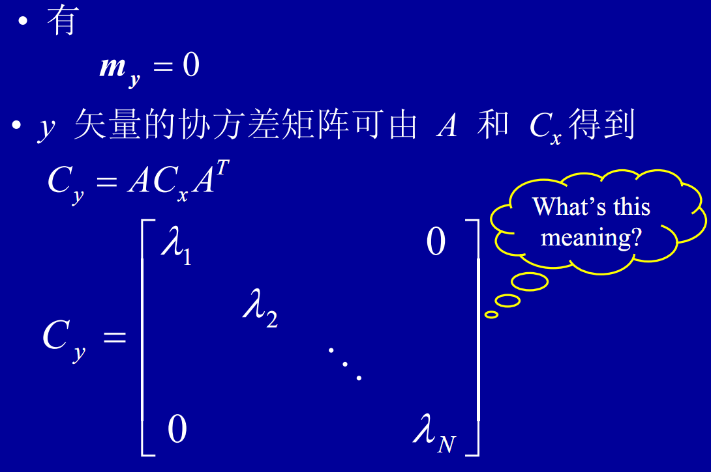
y矢量的性质

Slide 25
（3）对角性
对角线上的元素是原始图像向量的协方差矩阵C_{X}对应的特征值λ_{i}，它也是Y向量的方差。而非对角线上的元素值为0，说明Y向量中各元素之间相关性小，而CX的非对角线上的元素不为0，说明原始图像元素之间相关性强，这就是采用K-L变换进行编码，数据压缩比大的原因。
显然K-L坐标系将矩阵C_{X}对角化了，换句话说，通过K-L变换，消除了原有向量X 的各分量之间的相关性，从而可能去掉那些带有较少信息的坐标轴，以达到降低特征空间维数的目的。

Slide 26
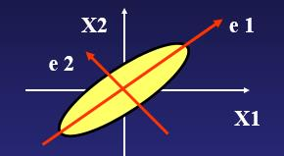
在原来坐标系中，要用两个分量X₁,X₂来表示各个样本，而在K-L坐标系中，只要用e₁就可以，去掉e₂并不会带来很大的误差
假设矩阵C_{X}只有少数几个数值大的特征值，而其余的特征值数值很小，K-L坐标系就可以有效的进行信息压缩
原图像有n个点，对应于n个坐标轴。现在可以用前几个就可以近似表示了。

Slide 27
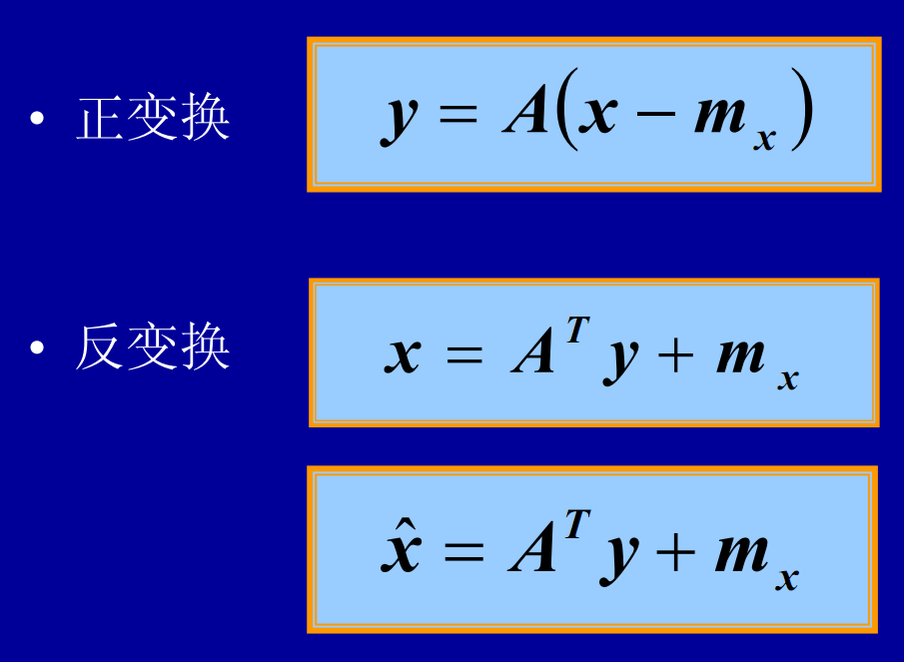
反变换
其中 ：
A为x协方差矩阵的特征向量构成的矩阵。
m_{x}是x的均值矢量。

Slide 28
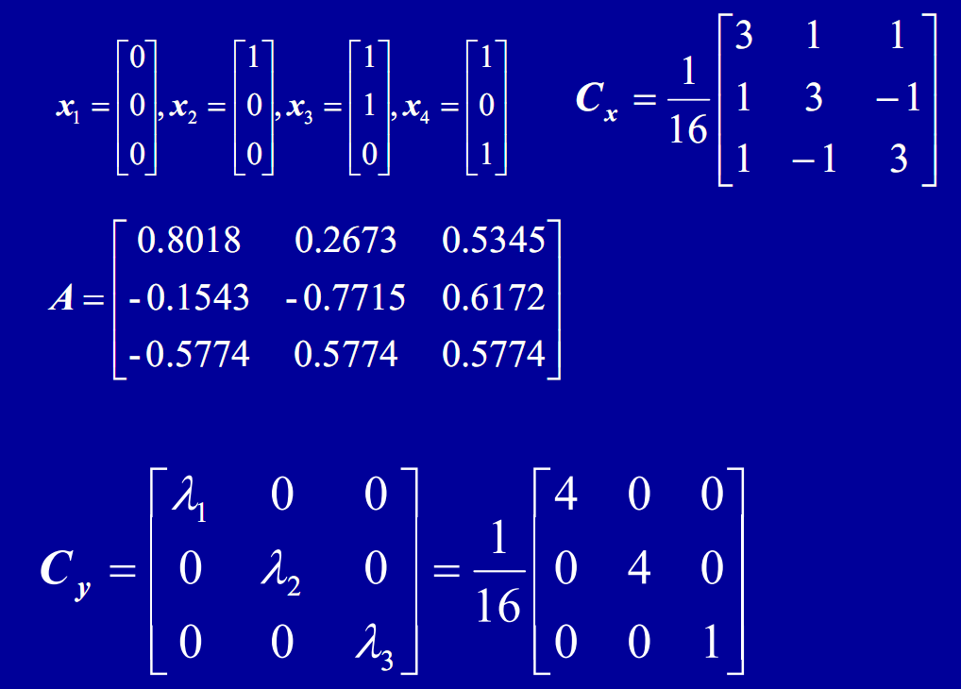
计算实例

Slide 29
主要内容
10.5 Walsh－Hadamard变换
10.5.1 Hadamard变换
10.5.2 Walsh变换
10.5.3 Walsh变换举例
10.6 Karhunen-Loeve变换
10.6.1 Karhunen-Loeve变换原理
10.6.2 Karhunen-Loeve变换应用

Slide 30
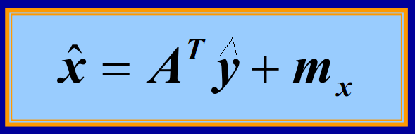
应用(1) ----降维与压缩
以人脸图象这个例子看，K-L变换的降维效果是十分明显的。对一幅人脸图象，如果它由M行与N列象素组成，则原始的特征空间维数就应为M×N。而如果在K-L变换以及只用到30个基，那么维数就降至30，由此可见降维的效果是极其明显的。
另一方面降维与数据压缩又是紧密联系在一起的。譬如原训练样本集的数量为V，而现采用30个基，每个基实质上是一幅图象的描述参数，数据量是大大降低，尤其是图象数很大时，压缩量是十分明显的。
Notes:
30个基在y中

Slide 31
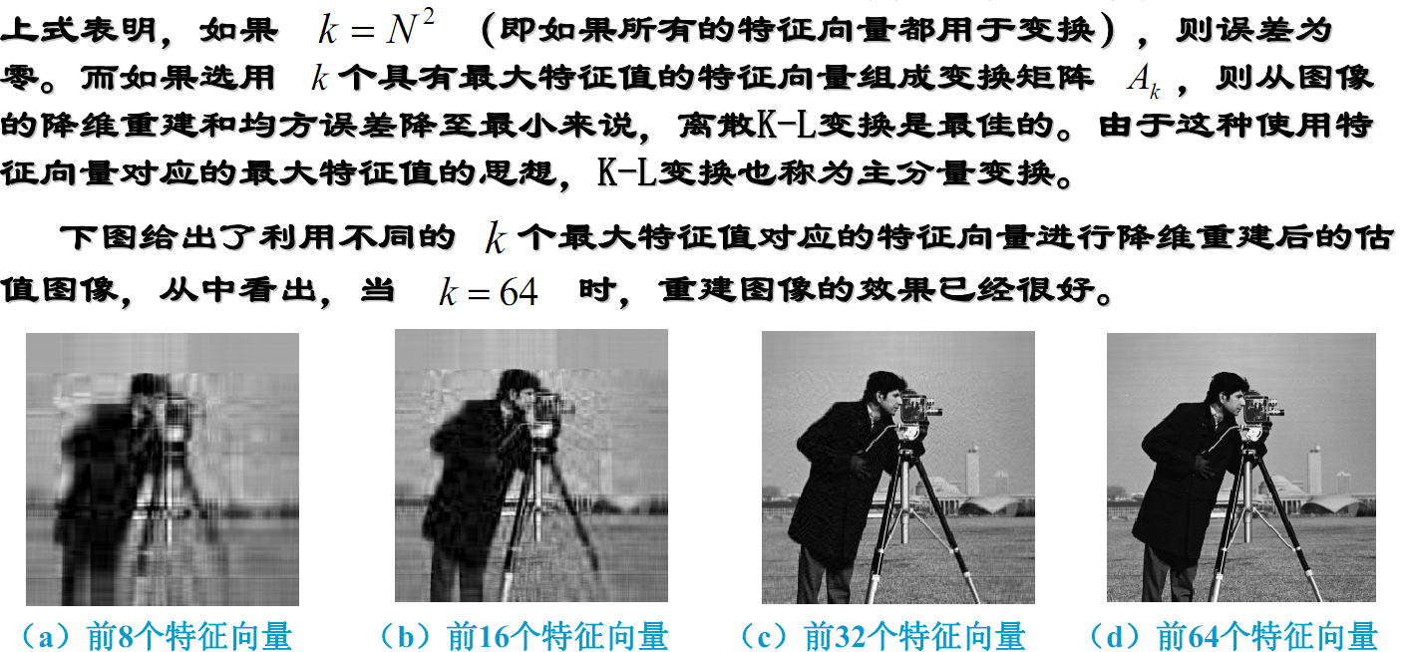
应用(1) ----降维与压缩
K=255*255

Slide 32

应用(2) ----人脸识别
利用K-L变换进行人脸图象识别是一个著名的方法。其原理：首先搜集要识别的人的人脸图象，建立人脸图象库，然后利用K-L变换确定相应的人脸基图象（矩阵A），再反过来用这些基图象对人脸图象库中的有人脸图象进行K-L变换，从而得到每幅图象的参数向量(试问用哪个公式？)并将每幅图的参数向量存起来。
在识别时，先对一张所输入的脸图象进行必要的规范化，再进行K-L变换分析，得到其参数向量。将这个参数向量与库中每幅图的参数向量进行比较，找到最相似的参数向量，也就等于找到最相似的人脸，从而认为所输入的人脸图象就是库内该人的一张人脸, 完成了识别过程。

Slide 33
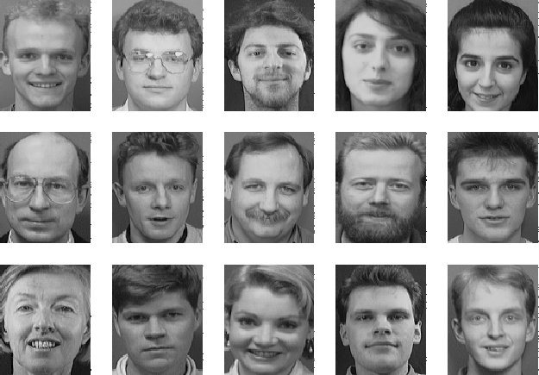

Slide 34
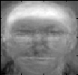
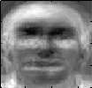
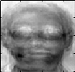
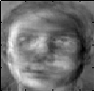
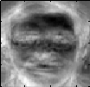
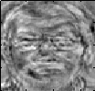
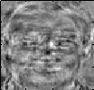
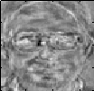
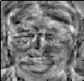
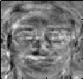
人脸基图象（矩阵A）
5 front face base
前５个特征向量对应的图像
5 later face base
后５个特征向量对应的图像

Slide 35

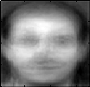




Face base
人脸子空间的形成
20 15 44 …….. 32
＝
＋
＋
＋
．．
平均图像
特征脸１
特征脸２
Sum of the first 5 bases
n=40
n=30
n=20
n=5

Slide 36
应用(2) ----人脸识别
待识人脸图像
特征变化
变换矩阵
特征匹配
人脸图像
样本库
人脸特征
样本库（参数）
身份
确认
K-L变换

Slide 37
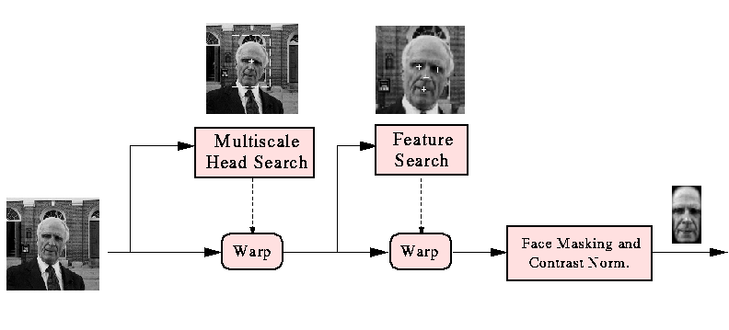
应用(2) ----人脸识别
（1）脸的检测

Slide 38
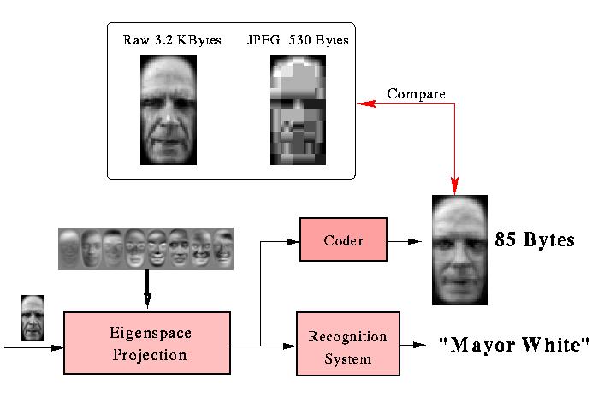
应用(2) ----人脸识别
（2）特征脸
参数
变换核

Slide 39
应用(3) ----人脸图像合成
用K-L变换构造参数模型的另一种典型用途是人脸图像合成。
从下面的例子中可以看出，有目的的控制各个分量的比例，也就是通过调整参数向量。可以将一幅不带表情图象改变成带各种表情的图象，称为人脸表情图象合成。
下图为生成各种表情图像的示例。

Slide 40
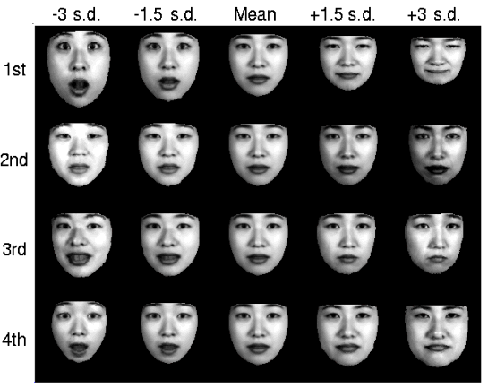
应用(3) ----人脸图像合成

Slide 41
应用(3) ----人脸图像合成
图中从上到下分别对应KL变换后第一至第四个主分量，这四个主分量代表了人在不同表情下面部图像的主要变化。使用这四个分量，就可以描述面部表情的大部分变化，与变换以前的描述方法对比，原来要用几万个分量(图像中的各个像素)来描述这种情感图像的变化。
从左到右是对每个分量赋以不同的值，而得到的合成图像，其中中间一列是取均值时的对应结果，最左一列是取到 (均值减三倍标准方差)时的合成图像，同样的，按照图像上边一行标出的意义，可以合成其它几列表情图像。

Slide 42
主要内容
10.5 Walsh－Hadamard变换
10.5.1 Hadamard变换
10.5.2 Walsh变换
10.5.3 Walsh变换举例
10.6 Karhunen-Loeve变换
10.6.1 Karhunen-Loeve变换原理
10.6.2 Karhunen-Loeve变换应用

Slide 43
第十章 图像变换
童立靖
北方工业大学计算机学院
tong_lijing@163.com

